Slide 1

自然语言处理
第14讲 Hello again, NLP!
王 石 资康莉 刘 瑜
2026年春季课程
https://ictkc.github.io/teaching/

Slide 2
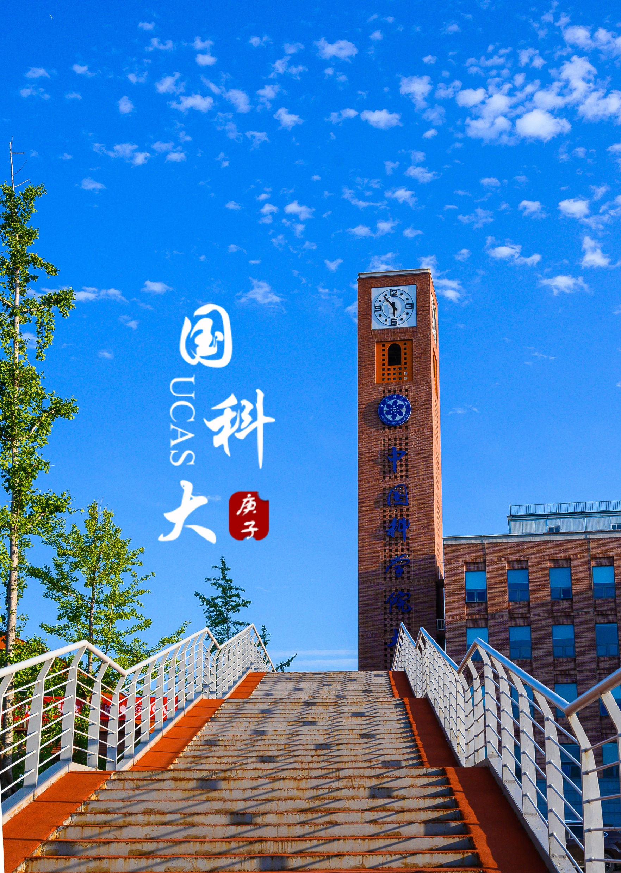
第十四讲
Hello again, NLP!

Slide 3
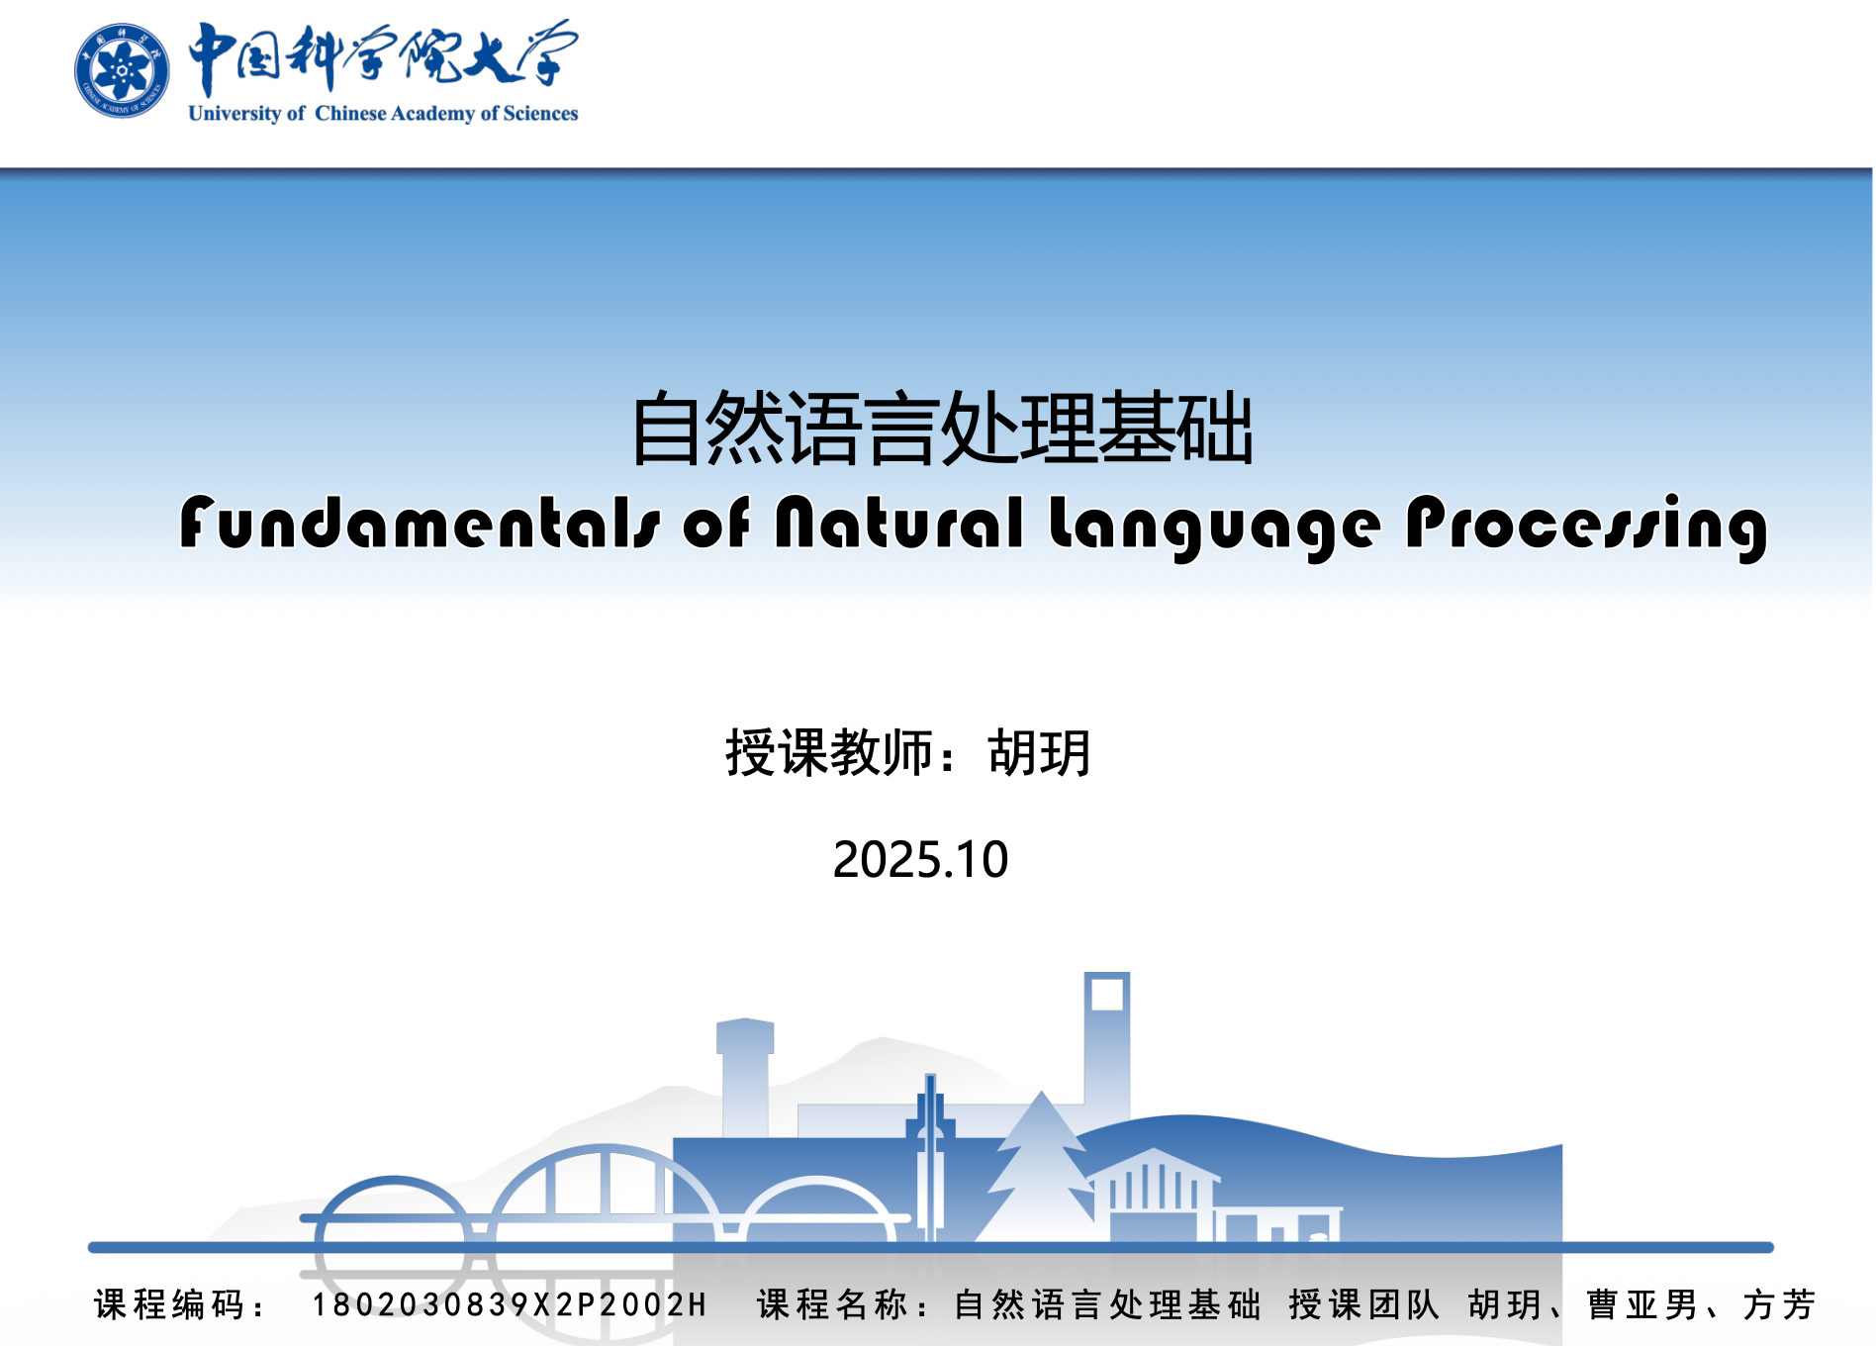
课件来自胡玥、曹亚男、方芳老师课程，在此感谢！
3

Slide 4
本节复习
文本分类
文本匹配
序列标注
文本生成
4
Notes:
对标注数据要求高

Slide 5
大作业
学习基于深度学习的NER模型，写学习报告（包含代码结构、模型结构等），并设计一个实际场景调用
https://github.com/thunlp/OpenNRE
思考：大模型时代传统NLP还有没有价值？

Slide 6
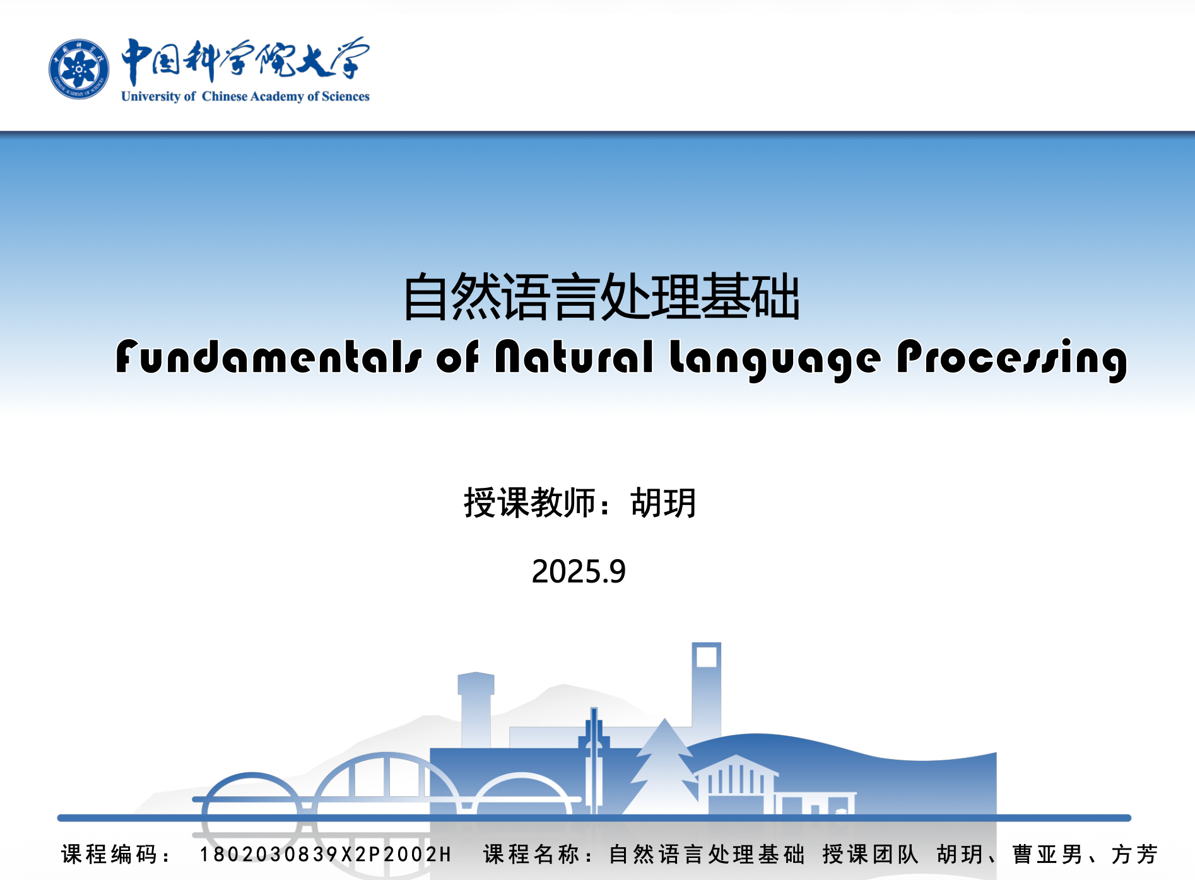
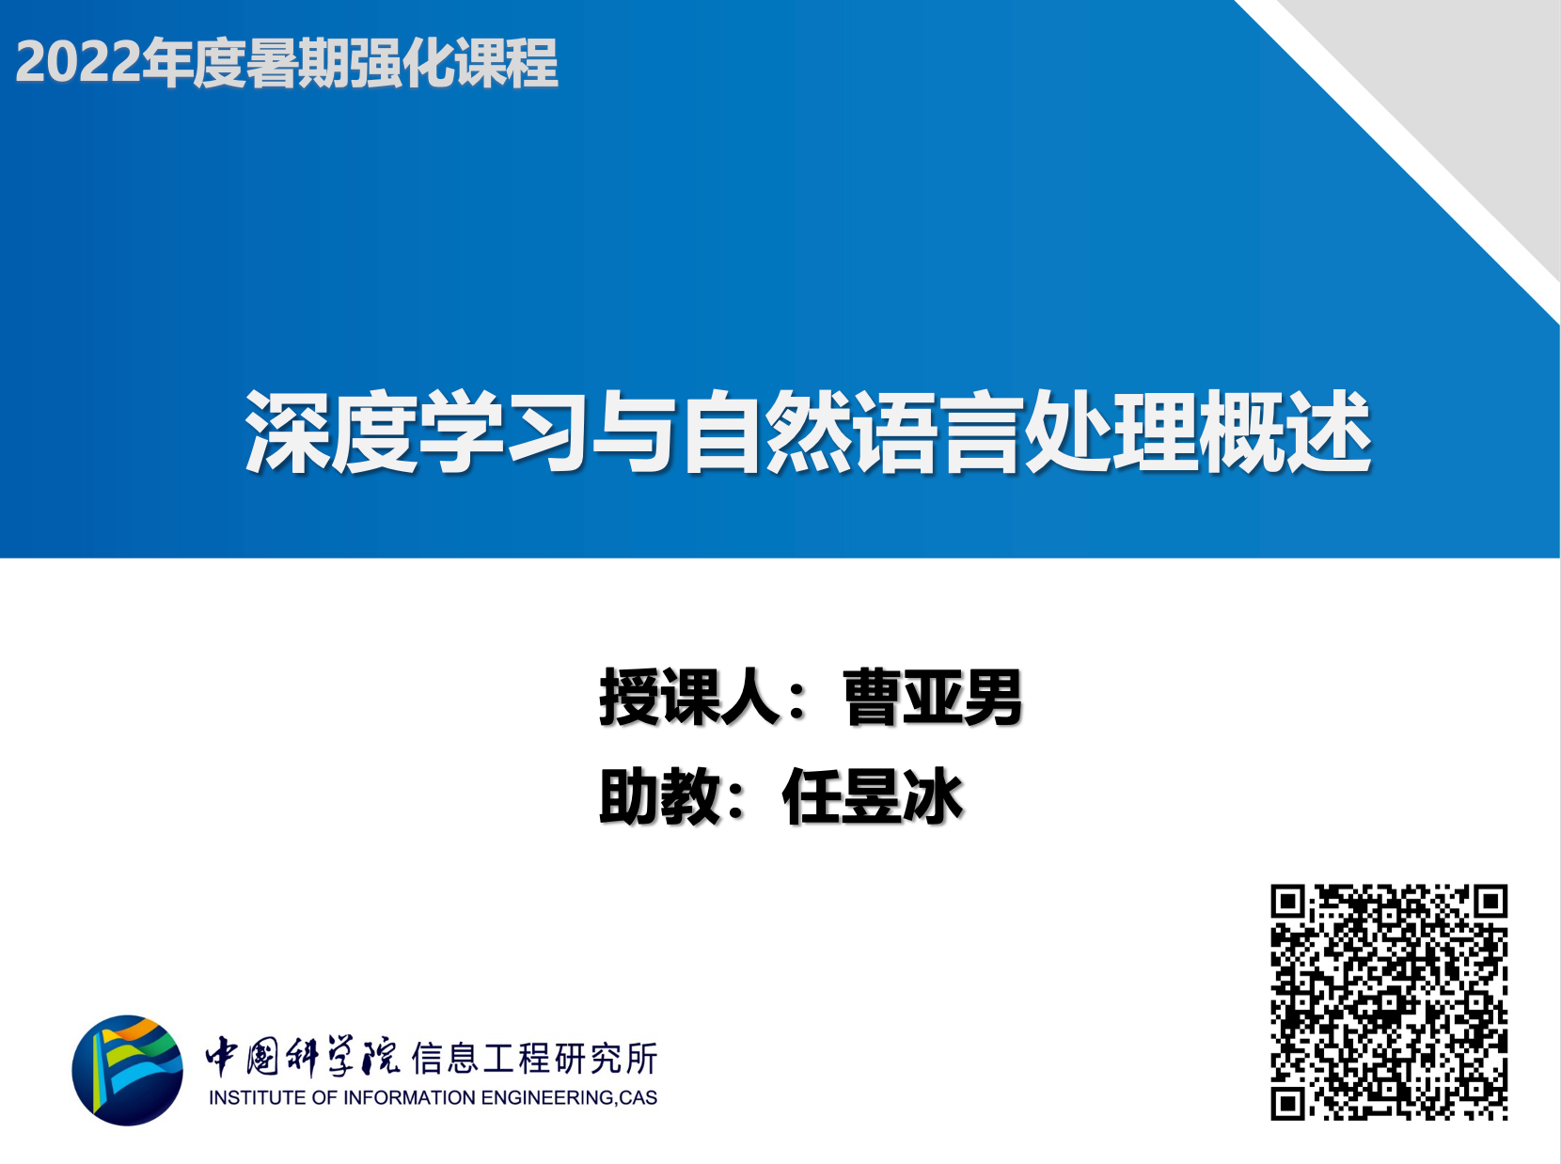
致 谢
胡玥、曹亚男、方芳：国科大《自然语言处理基础》
曹亚男、任昱冰：国科大《深度学习与自然语言处理概述》
6
Notes:
对标注数据要求高

Slide 7


https://ictkc.github.io/teaching/2026spring-nlp

